Slide 1
1 AC
5
Thème 4
Mouvement et interactions
Leçon 1
Mouvement d’un corps
Tâche 3
Déterminer le type de mouvement d’un corps mobile

Slide 4


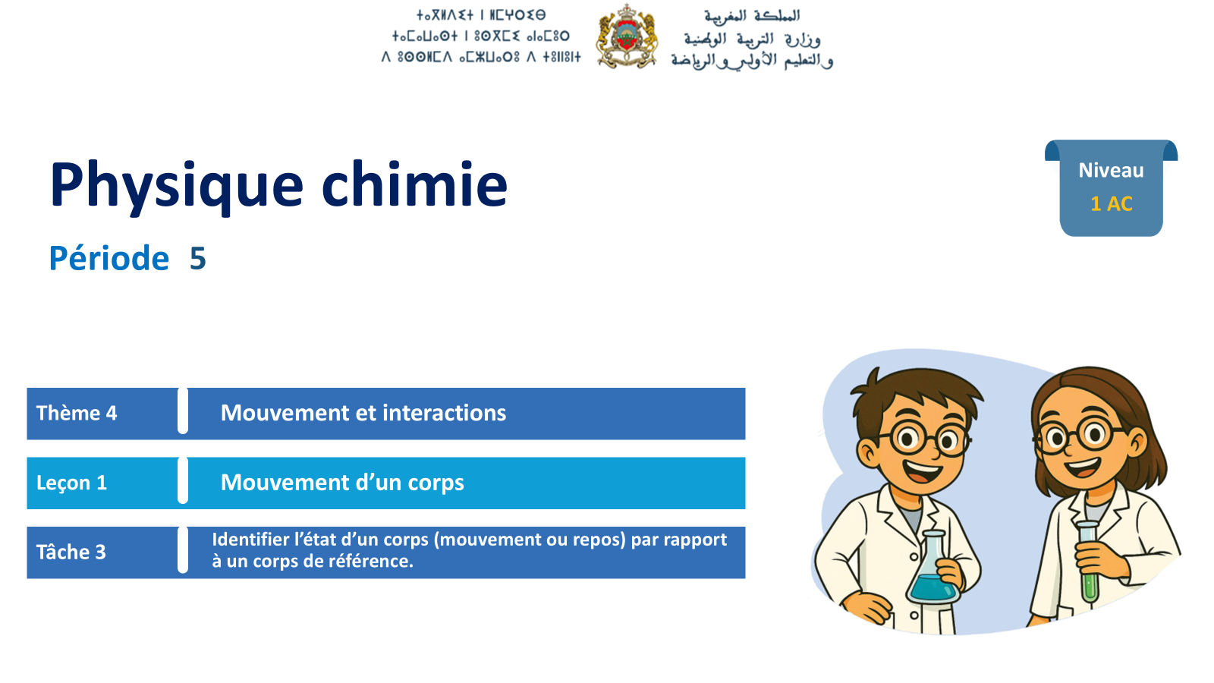


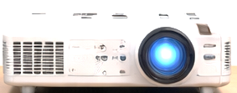




Matériel nécessaire
Matériel de l’enseignant
Matériel de l’élève

Slide 5
Repérage dans le chapitre

Slide 6
Orientations didactiques
Tâche à réussir
La tâche principale de cette séance repose sur le savoir faire suivant : Déterminer le type le mouvement d’un corps mobile
L’objectif est d’amener les élèves à observer des corps en mouvement afin d’identifier leur type de mouvement. Ils apprendront à distinguer le mouvement de translation et le mouvement de rotation à partir de l’analyse de situations concrètes.
Stratégie
Guider l’observation et l’analyse des situations
Verbalisation du raisonnement
Questionnement guidé
Vérification immédiate et suivi de progression
Conceptions erronées
des élèves
Confusion entre mouvement de rotation et mouvement de translation circulaire:
Confusion entre trajectoire et type de mouvement

Slide 7

Structure de la séance
1
Ouverture de la séance
10 min
2
Modelage
10 min
3
Pratique collective
10 min
4
Pratique en binôme
12 min
5
Pratique autonome
10 min
6
Clôture
3 min

Slide 8
10 min

Slide 9

Bonjour ! Prêts à démarrer notre séance ? Allons-y

Slide 10

O
Le rituel
(2 min)

Slide 11
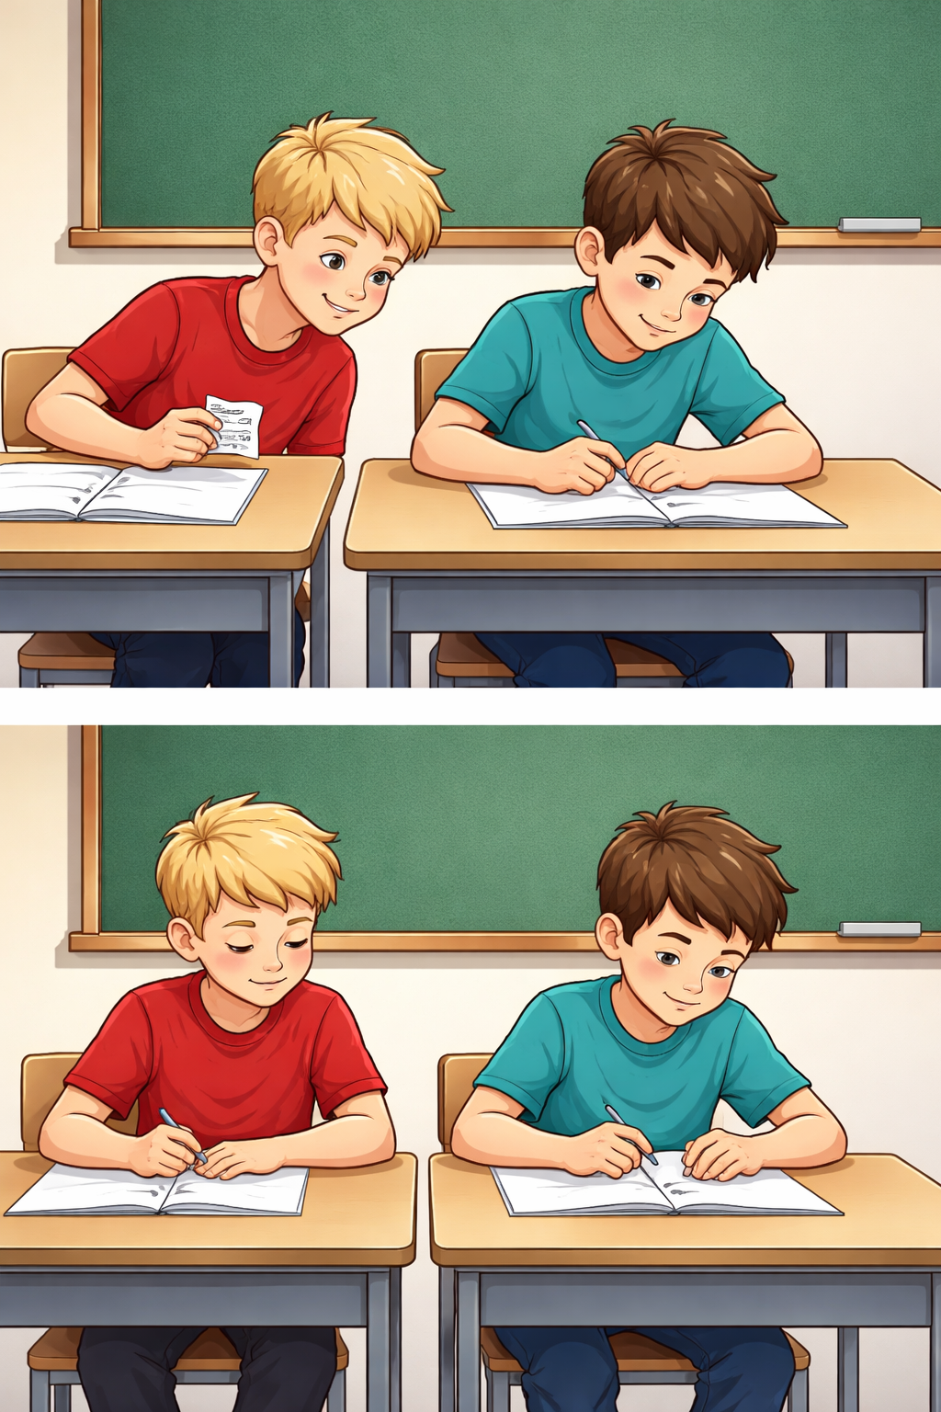
Observez ces images : à votre avis, quel comportement positif mettent-elles en évidence ?
L’enseignant.e fait participer les élèves pour qu’ils expriment ce qu’ils comprennent de chaque image.

Slide 12
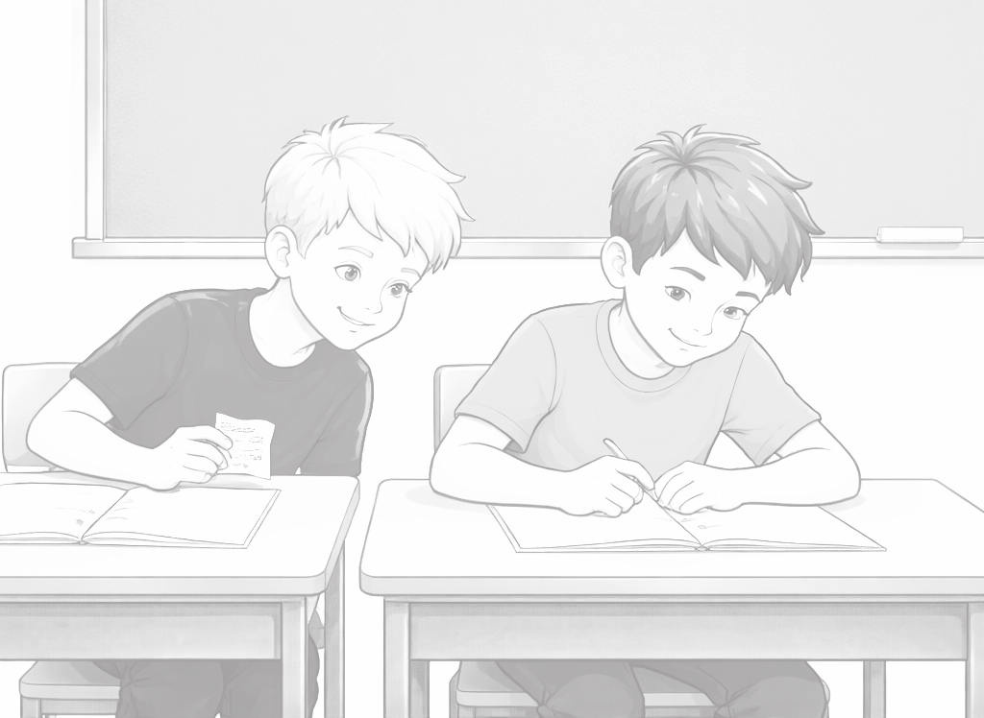

Le bon comportement est de travailler seul et de compter sur soi-même.
L’enseignant(e) recourt à l’alternance linguistique pour expliciter le comportement attendu. Il/elle veille à ce que le comportement soit respecté lors de la séance

Slide 13
O
Réactivation des prérequis
(6 min)

Slide 14

Nous allons faire un petit rappel de ce qu’on vu dans les deux séances précédentes. Choisir l’affirmation correcte.
L’enseignant demande aux élèves de choisir l’affirmation correcte. Ensuite, il choisit au hasard deux élèves pour justifier leur réponse.
Le mouvement d’un corps dépend de :
A
Corps de référence
B
Trajectoire

Slide 15

Voici la l’affirmation correcte :
L’enseignant demande aux élèves de choisir l’affirmation correcte. Ensuite, il choisit au hasard deux élèves pour justifier leur réponse.
Le mouvement d’un corps dépend de :
A
Corps de référence
B
Trajectoire

Slide 16
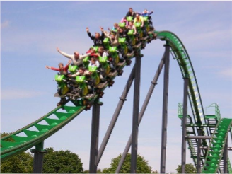
Choisir l’affirmation correcte.
L’enseignant présente la situation et demande aux élèves de répondre sur leurs ardoises.
Le wagon a une trajectoire :
A
Rectiligne
B
Circulaire
C
Curviligne

Slide 17
Voici l’affirmation correcte.
L’enseignant choisit au hasard deux élèves pour justifier leur réponse.
Le wagon a une trajectoire :
A
Rectiligne
B
Circulaire
C
Curviligne

Slide 18
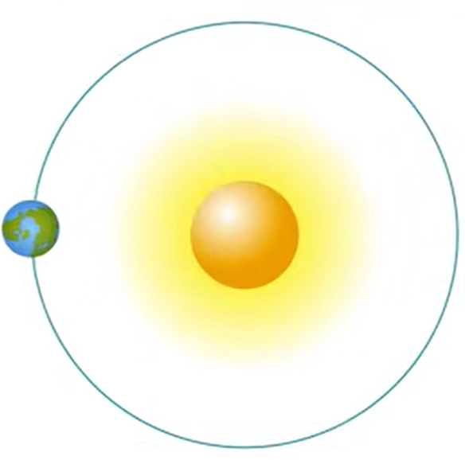
Choisir l’affirmation correcte.
L’enseignant présente la situation et demande aux élèves de répondre sur leurs ardoises.
La trajectoire de la Terre autour du Soleil est :
A
Rectiligne
B
Circulaire
C
Curviligne

Slide 19
Voici l’affirmation correcte.
L’enseignant choisit au hasard deux élèves pour justifier leur réponse.
La trajectoire de la Terre autour du Soleil est :
A
Rectiligne
B
Circulaire
C
Curviligne

Slide 20
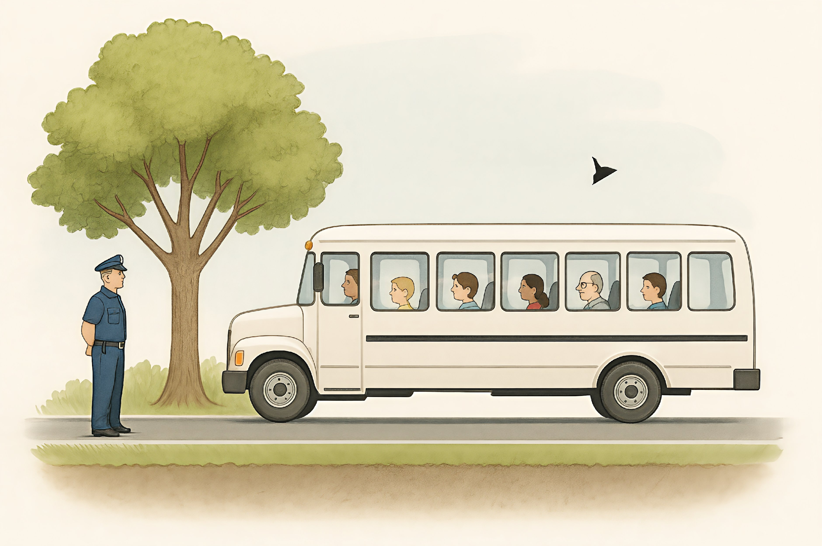
Cocher la ou les réponses correctes.
L’enseignant présente la situation et demande aux élèves de répondre sur leurs ardoises
Dans la situation suivante, on prend l’arbre comme corps de référence.
A
Le policier est en mouvement
B
Le policier est au repos
C
Le bus est en mouvement
D
Le bus est au repos

Slide 21
Voici les réponses correctes.
L’enseignant choisit au hasard deux élèves pour justifier leur réponse.
Dans la situation suivante , on prend l’arbre comme corps de référence
A
Le policier est en mouvement
B
Le policier est au repos
C
Le bus est en mouvement
D
Le bus est au repos

Slide 22


O
Déclaration de la tâche
de la séance
(2 min)

Slide 23

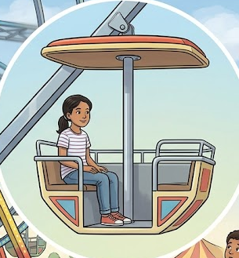
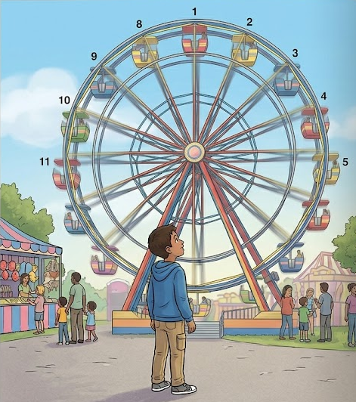
Avant d’aborder notre tâche d’aujourd’hui, je vous propose d’observer la situation suivante :
L’enseignant.e présente la situation.
À la foire, Kamal, resté au sol, observe sa sœur Samira dans la grande roue. Elle est assise dans une nacelle. Il remarque que la roue tourne, mais que Samira reste assise sans tomber ni se renverser.
La nacelle
Comment peut-on expliquer le mouvement de la grande roue et celui de Samira ?

Slide 24
À la fin de cette séance, vous serez capables de déterminer le type de mouvement d’un corps mobile.
L’enseignant explique la tâche et l’écrit sur le tableau à côté, ensuite il demande à 2 élèves de la lire.
Déterminer le type de mouvement d’un corps mobile

Slide 25
O
Introduction
à la tâche

Slide 26
Avant de réaliser la tâche principale , nous allons définir deux notions : mouvement de translation et mouvement de rotation.
Mouvement de translation
Mouvement de rotation

Slide 27
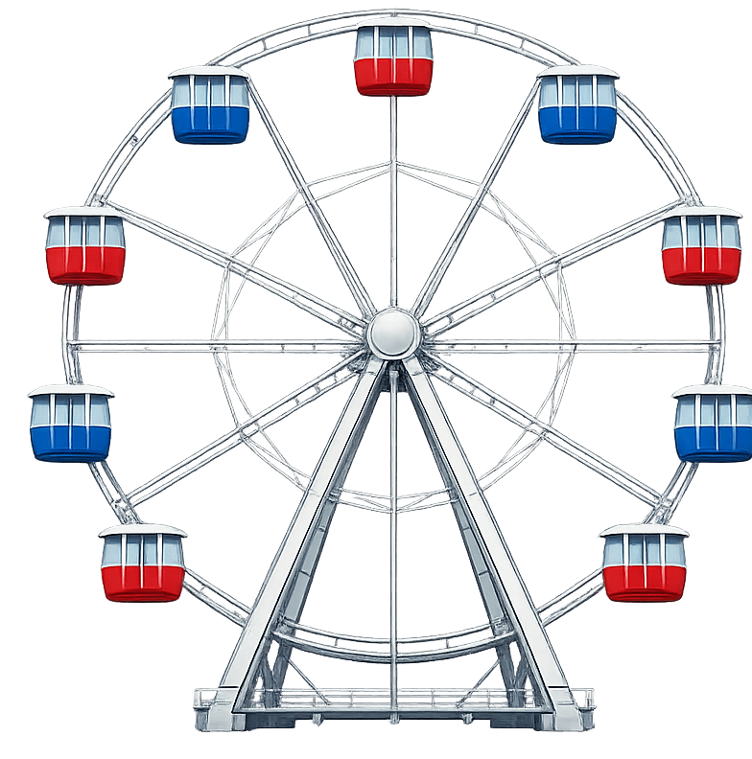
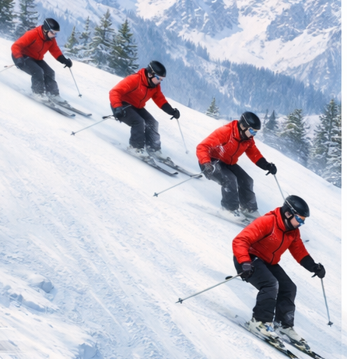


Nous allons commencer par le mouvement de translation. Alors observez les images suivantes :
L’enseignant présente les 3 images . Il indique qu’il s’agit de trois corps en mouvement
Cabine(nacelle) de la grande roue en mouvement
Voiture en mouvement
Skieur en mouvement

Slide 28
On choisit deux points A et B sur chaque corps, puis on les relie par une flèche. La flèche garde-t-elle la même orientation ?
L’enseignant montre les deux points sur chaque corps . Il demande a quelques élèves de passer au tableau de montrer les flèches dans les autres positions

Slide 29

Bravo ! On observe que la flèche garde la même orientation au cours de chaque mouvement.
L’enseignant montre l’orientation dans le premier cas, puis demande aux élèves de faire de même pour les deux autres cas.
La flèche garde la même orientation au cours du mouvement

Slide 30
Cela signifie que le corps reste parallèle à lui-même au cours du mouvement. On dit alors que le corps est en mouvement de translation
L’enseignant explique que le corps reste parallèle à lui-même. Il peut donner d’autres exemples.
La voiture , le skieur et la cabine(nacelle) sont en mouvement de translation .

Slide 31
Observez que même si ces corps sont en translation , mais leurs trajectoires différentes.
L’enseignant demande aux élèves de déterminer le type de la trajectoire
Trajectoire rectiligne
Trajectoire curviligne
Trajectoire circulaire

Slide 32
Alors on déduit que le mouvement de translation peut être rectiligne , curviligne ou circulaire.
L’enseignant guide les élèves pour associer le mot “translation” aux adjectifs suivants : rectiligne, curviligne et circulaire.
mouvement de translation rectiligne
mouvement de translation curviligne
mouvement de translation circulaire

Slide 33
Retenez bien qu’un corps est en mouvement de translation s’il garde la même orientation au cours du mouvement(reste parallèle à lui-même). On distingue trois types de mouvements de translation.
L’enseignant choisit au hasard quelques élèves pour déterminer le type du mouvement. Il veille à ce qu’ils justifient leurs réponses.
Mouvement de translation rectiligne
Mouvement de translation curviligne
Mouvement de translation circulaire

Slide 34
Maintenant, nous allons définir le mouvement de rotation. Est-ce que la flèche qui relie deux points de la roue garde la même orientation ?
L’enseignant présente la situation

Slide 35
On observe que l’orientation de la flèche change au cours du mouvement.
L’enseignant choisit au hasard quelques élèves pour déterminer l’ orientation de la flèche
La flèche change d’orientation

Slide 36
Les deux points A et B décrivent une trajectoire circulaire centré sur l’axe de rotation de la roue
L’enseignant montre les deux trajectoires, il attire l'attention qu’elles ont le même centre de rotation
Axe de rotation
Le mouvement de la roue est un mouvement de rotation

Slide 37
Retenons alors : Un corps est en mouvement de rotation si chacun de ses points décrit une trajectoire circulaire centrée sur le même axe de rotation.
L’axe de rotation

Slide 39

M
Tâche principale

Slide 40
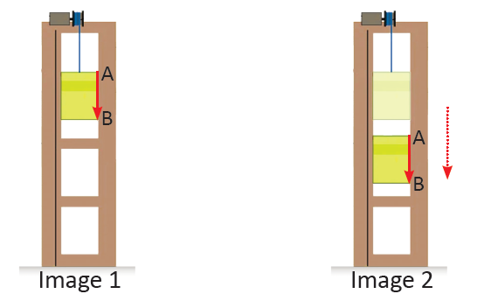
Voici notre tâche principale. Je vais vous montrer comment identifier le type de mouvement d’un corps mobile. Alors soyez attentif
L’enseignant.e lit l’énoncé , montre le support , explique le verbe d’action et souligne le critère à respecter pour répondre correctement à la consigne.
Tâche principale
L’image ci-dessous est celle de la cabine d’un ascenseur en mouvement de descente.
Identifier le type de mouvement de la cabine .

Slide 41
Pour réaliser ma tâche, je suis les étapes suivantes :
L’ensiegnant.e explique ce va faire dans chaque étape.
1
Je précise s’il s’agit de translation ou de rotation.
2
J’identifie le type de mouvement de la cabine.

Slide 42
Première étape : Je précise s’il s’agit d’un mouvement de translation ou d’un mouvement de rotation comment je fais ? Je relie deux points A et B de la cabine
L’enseignant.e verbalise et pose des questions de réflexion.
1.
Préciser s’il s’agit de translation ou de rotation.
garde la même orientation
La flèche qui relie A et B . . . . . . . . . . . . . . . . . . . .
translation
La cabine a un mouvement de . . . . . . . . . . . . . . . . . . . . . . . . . . . . . . . .

Slide 43
En deuxième étape : j’identifie le type de mouvement de la cabine.
Je commence par le type de la trajectoire .
L’enseignant.e montre la trajectoire de la cabine d’un ascenseur.
2.
Identifier le type de mouvement de la cabine.
rectiligne
Trajectoire . . . . . . . . . . .

Slide 44
Je sais que la flèche qui relie deux points de la cabine garde la même orientation , alors la cabine est en mouvement de translation
L’enseignant.e rappelle que la flèche garde la même orientation
1.
Identifier le type de mouvement de la cabine.
translation
Mouvement de . . . . . . . . . . . . . . . . . . . . .

Slide 45
Puisque la cabine est en mouvement de translation , et la trajectoire rectiligne , alors : le type de mouvement est : mouvement de translation rectiligne
L’enseignant.e montre l’axe et la grandeur qu’il représente. . Il verbalise et pose des questions de réflexion
2.
Identifier le type de mouvement de la cabine.
rectiligne
Trajectoire . . . . . . . . . . .
rectiligne
Mouvement de . . . . . . ….. . …… .
Mouvement de . . . . . . . . . . . . . . . .
translation
translation

Slide 46
Je fais une synthèse : Comment j’identifie le type de mouvement ?
L’enseignant.e présente le bilan . il veille a ce que les élèves soient attentifs .
La flèche reliant deux points du corps garde-t-elle la même orientation ?
Oui
Non
Mouvement de Translation
Mouvement de rotation
Mouvement de Translation curviligne
Mouvement de Translation circulaire
Mouvement de Translation rectiligne

Slide 47

Pratique guidée collective
10 min

Slide 48
Dans cette partie , je vais vous poser quelques questions. Choisir l’affirmation correcte
L'enseignant.e choisit au hasard deux élèves pour justifier oralement leur choix.
Lors d’un mouvement de translation, le corps :
A
tourne sur lui-même
B
garde la même orientation
C
change de forme

Slide 49
L’affirmation correcte est :
L'enseignant.e choisit au hasard deux élèves pour justifier oralement leur choix.
Lors d’un mouvement de translation, le corps :
A
tourne sur lui-même
B
garde la même orientation
C
change de forme

Slide 50
Choisir l’affirmation correcte :
L'enseignant.e choisit au hasard deux élèves pour justifier oralement leur choix.
Une roue de bicyclette qui tourne effectue un mouvement de:
A
translation curviligne
B
translation circulaire
C
rotation

Slide 51
L’affirmation correcte est :
L'enseignant.e choisit au hasard deux élèves pour justifier oralement leur choix.
Une roue de bicyclette qui tourne effectue un mouvement de :
A
translation curviligne
B
translation circulaire
C
rotation

Slide 52
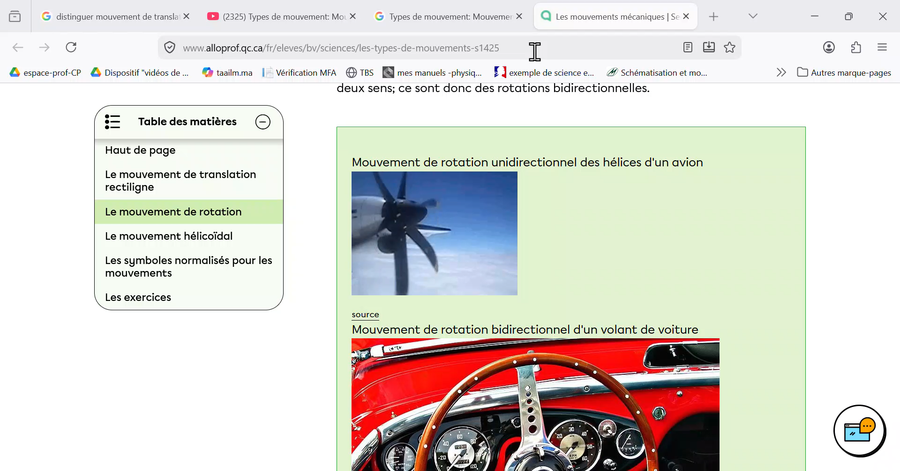
Indiquer le type de mouvement de l’hélice d’un hélicoptère.
L'enseignant.e choisit au hasard deux élèves pour justifier oralement leurs réponses.. Il porte du soutien en cas de besoin
hélice d’un hélicoptère
………………………………………………………….
Mouvement de rotation

Slide 53

Indiquer le type de mouvement du téléphérique
L'enseignant.e choisit au hasard deux élèves pour justifier oralement leurs réponses.. Il porte du soutien en cas de besoin
Mouvement d’un téléphérique
……………………………………………………….……………………………….
Mouvement de translation curviligne

Slide 54
10 min

Slide 55
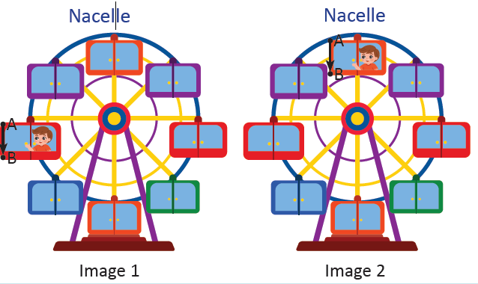
Maintenant on va passer aux tâches à réaliser sur le livret. On commence par la tâche p.48 « Je m’entraine en binôme » . Travaillez individuellement, puis discutez de vos réponses en binômes.
L’enseignant·e accorde suffisamment de temps au travail individuel avant la discussion en binôme. Il circule pour contrôler et donner des indications en cas de blocage.
1
L’image ci-contre montre un enfant assis dans une nacelle rouge d’un manège dans deux images différentes de son mouvement.
Déterminer le type de mouvement de la nacelle rouge.

Slide 56
Étape 1 : On précise s’il s’agit d’un mouvement de translation ou de rotation de la nacelle.
L’enseignant·e réalise des démonstrations lorsque cela est nécessaire et invite les élèves à verbaliser et à justifier leurs réponses.
1. Préciser s’il s’agit d’un mouvement de translation ou de rotation de la nacelle.
• la flèche qui relie les deux points A et B de la nacelle,. . …………………………………….. ;
alors la nacelle a un mouvement de . . . . . . . . . . . .
garde la même orientation
translation

Slide 57
Deuxième étape : j’identifie le type de mouvement.
L’enseignant·e réalise des démonstrations lorsque cela est nécessaire et invite les élèves à verbaliser et à justifier leurs réponses.
2. Identifier le type de mouvement de la nacelle.
• Trajectoire . . . . . . . . . . . .
• Mouvement de . . . . . . . . . . .
circulaire
translation circulaire
Mouvement de . . . . . . . . . . . . . . .
translation

Slide 58
12 min

Slide 59

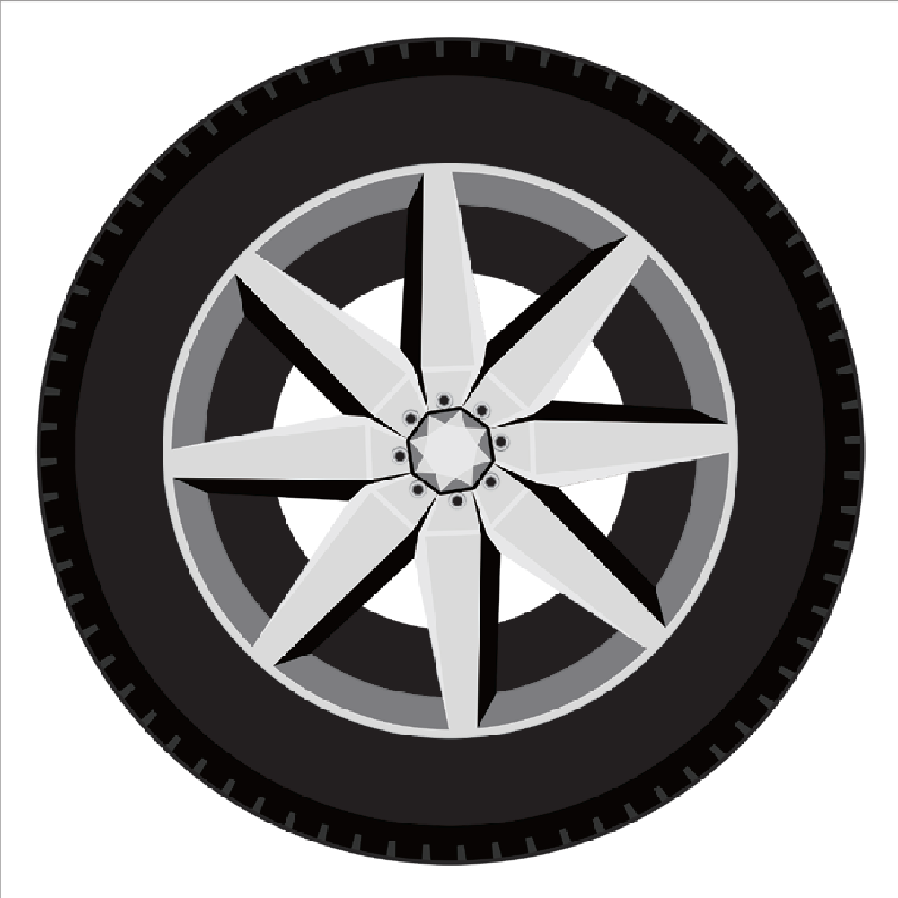
Maintenant c’est le moment de travailler tout seul. Voir le livret p 48 «je m’entraîne seul » .
L’enseignant·e circule dans la classe pour repérer les élèves en difficulté .
L’image ci-contre, montre une roue dans deux images différentes de son mouvement.
A
A
B
B
Déterminer le type de mouvement de la roue.

Slide 60

Le temps est terminé. Corrigeons ensemble l’exercice.
L’enseignant·e fait participer les élèves à la correction en leur demandant de présenter leurs réponses et de les justifier.
Temps Écoulé

Slide 61
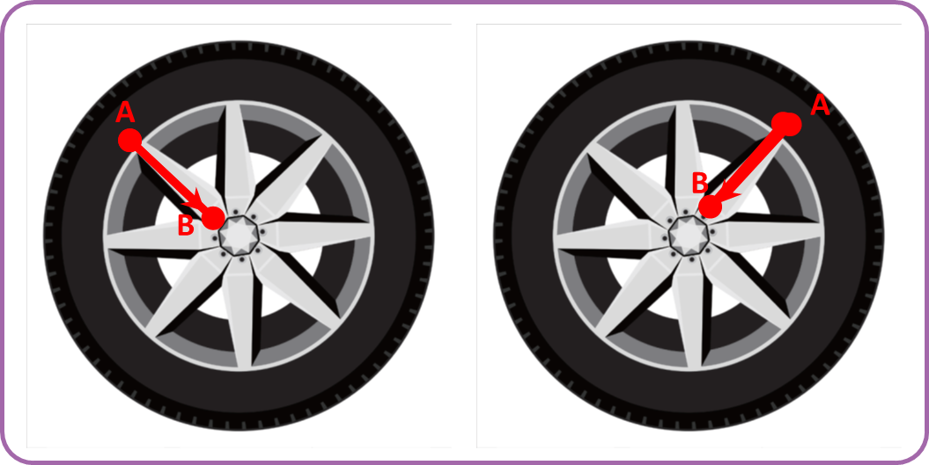
A vous! Montrez-moi comment vous avez résolu cet exercice.
L’enseignant·e fait passer un élève pour la correction, puis mobilise le reste de la classe pour analyser la réponse, identifier les erreurs et rappeler les étapes à respecter.
1. Préciser s’il s’agit d’une translation ou de rotation.
Si je choisis deux points A et B de la roue, alors ces deux points décrivent
. . . . . . . . . . . . . . . . . . . . . . . . . . . . . . . . . . . . . . . . . . . . . . . . . . . . . . . . . . . . .
des trajectoires circulaires autour de l’axe de rotation

Slide 62
A vous! Montrez-moi comment vous avez résolu cet exercice.
L’enseignant·e fait passer un élève pour la correction, puis mobilise le reste de la classe pour analyser la réponse, identifier les erreurs et rappeler les étapes à respecter.
2. Identifier le type de mouvement de la roue.
de rotation
Le mouvement de la roue est un mouvement . . . . . . . . . . . . . . . . . . . .

Slide 64

Qui peut me dire ce que nous avons appris aujourd’hui?

Slide 65
Notre tâche principale de cette séance est:
L’enseignant.e donne un rappel de la séance.
Déterminer le type de mouvement d’un corps mobile.

Slide 66
Retenons qu’un corps peut être en mouvement de translation ou de rotation.
L’enseignant demande aux élèves de remplir la carte mentale.
La flèche qui relie deux points du corps :
……………………………………
……………………………………
…………………………………………….
…………………………………………….
……………………………
……………………………
……………………………

Slide 67
Retenons qu’un corps peut être en mouvement de translation ou de rotation.
L’enseignant fait participer les élèves pour rappeler les connaissances clé de la séance
La flèche qui relie deux points du corps :
……………………………………
……………………………………
Change d’orientation
Garde la même orientation
…………………………………………….
…………………………………………….
Mouvement de rotation
Mouvement de translation
Translation rectiligne
……………………………
……………………………
Translation circulaire
Translation curviligne
……………………………

Slide 68
On termine par la carte lexicale suivante.
Faire participer les élèves à la lecture de la carte.
4
MA CARTE LEXICALE
Je retiens
mots
Termes thématiques
Ma tâche
Translation
Rotation
Translation rectiligne
translation circulaire
Translation curviligne
Déterminer le type de mouvement d’un corps mobile
Verbes de consigne
Déterminer
Identifier
Préciser
Structures pour répondre
La flèche qui relie deux points d’un corps . . . . . . . .. . . ; alors le corps a un mouvement de …………...
La trajectoire est ………….. et le mouvement est ……………….. . Le type de mouvement est

Slide 69
Bravo à tous ! Révisez dans le livret ce qu’on a vu aujourd'hui et faire les exercices suivants:
L’enseignant incite les élèves à faire l’exercice à la maison et clore la séance.
Exercices de consolidation : 2,3,4 p.50
Exercices défis: 3 p.52 et 4,5 ,6 p.53

Slide 70

A la prochaine séance!

